Slide 1





KHỞI ĐỘNG

Slide 2
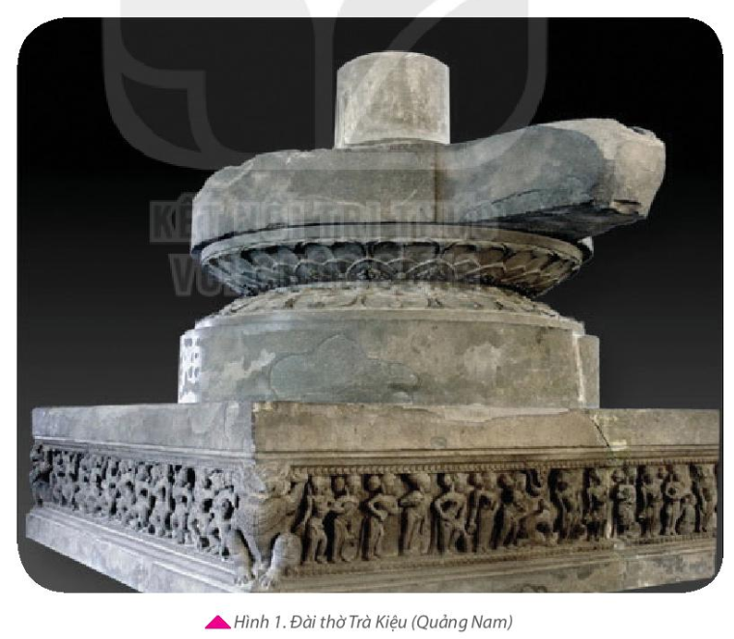

Slide 3
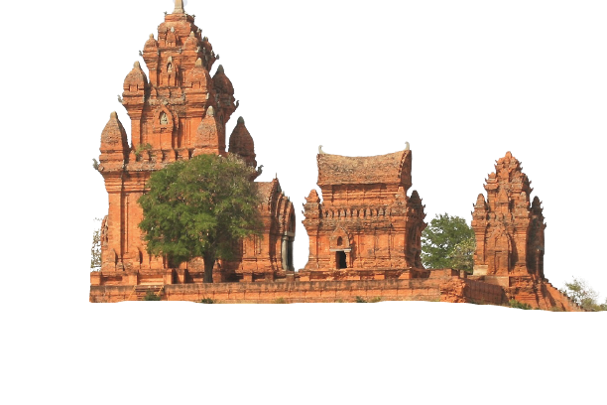
Vương quốc Chăm - pa từ thế kỷ II đến thế kỷ X (tiết 1)
Bài 19

Slide 4



NỘI DUNG CHÍNH
1. Quá trình hình thành và bước đầu phát triển của Vương quốc Chăm-pa
2. Hoạt động kinh tế và tổ chức xã hội
3. Một số thành tựu văn hoá tiêu biểu

Slide 5
BÀI 19: Vương quốc Chăm - pa từ thế kỷ II đến thế kỷ X
1. Quá trình hình thành và bước đầu phát triển của Vương quốc Chăm-pa
a. Vương quốc Chăm – pa ra đời

Slide 6
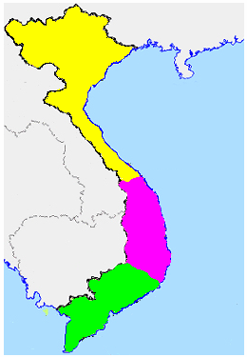
BÀI 19: Vương quốc Chăm - pa từ thế kỷ II đến thế kỷ X
1. Quá trình hình thành và bước đầu phát triển của Vương quốc Chăm-pa
a. Vương quốc Chăm – pa ra đời
GIAO CHỈ
- Năm 192, nhân dân huyện Tượng Lâm đã nổi dậy chống ách thống trị của nhà Hán, giành độc lập, lập ra nước Lâm Ấp (sau này gọi là Chăm-pa).
CỬU CHÂN
Đèo Hải Vân
…
LÂM ẤP
Đại Lãnh
…
PHÙ NAM

Slide 7
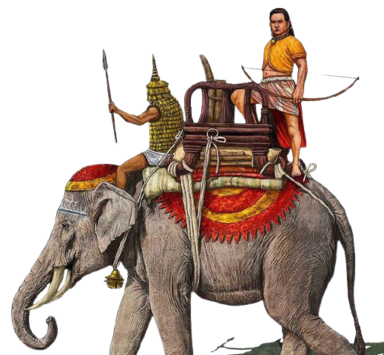
Tượng Lâm
GIAO CHỈ
CỬU CHÂN
ĐÈO HẢI VÂN
…
LÂM ẤP
ĐẠI LÃNH
…
PHÙ NAM

Slide 8
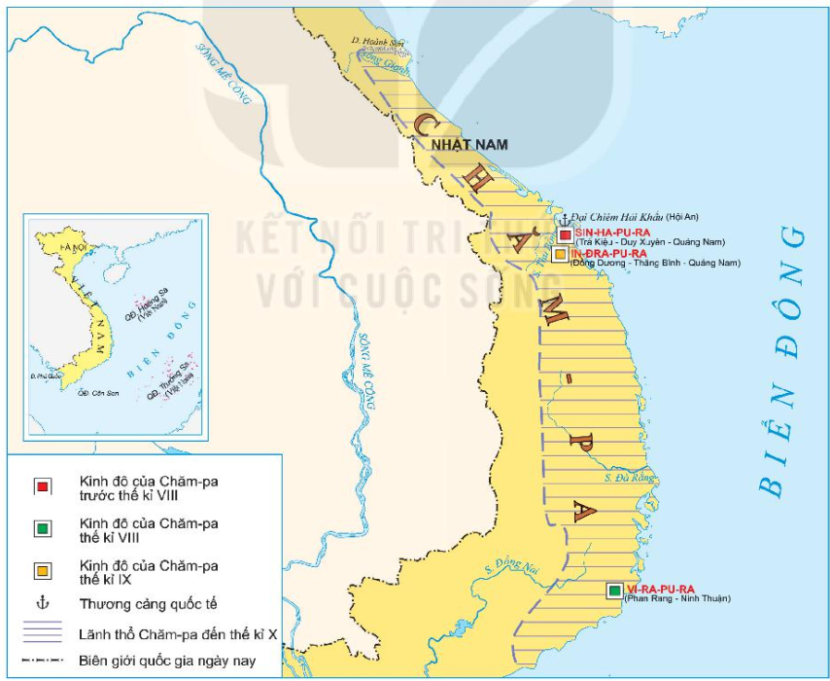
BÀI 19: Vương quốc Chăm - pa từ thế kỷ II đến thế kỷ X
1. Quá trình hình thành và bước đầu phát triển của Vương quốc Chăm-pa
a. Vương quốc Chăm – pa ra đời
b. Chặng đường hơn 8 thế kỉ đầu tiên
- Phát triển qua nhiều giai đoạn, gắn liền với việc di chuyển kinh đô, lãnh thổ được mở rộng và thống nhất. Trải dài từ nam Hoành Sơn đến vùng Quảng Ngãi, Bình Định ngày nay.

Slide 9
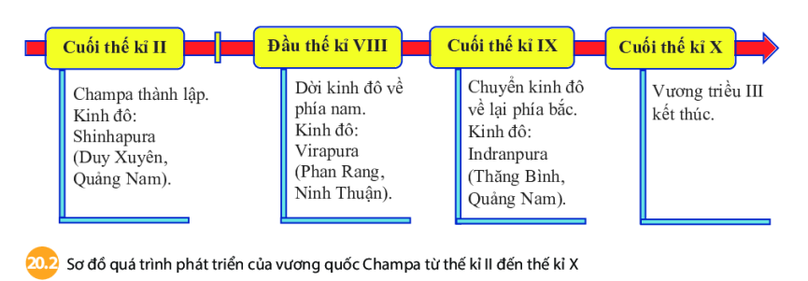

Slide 10
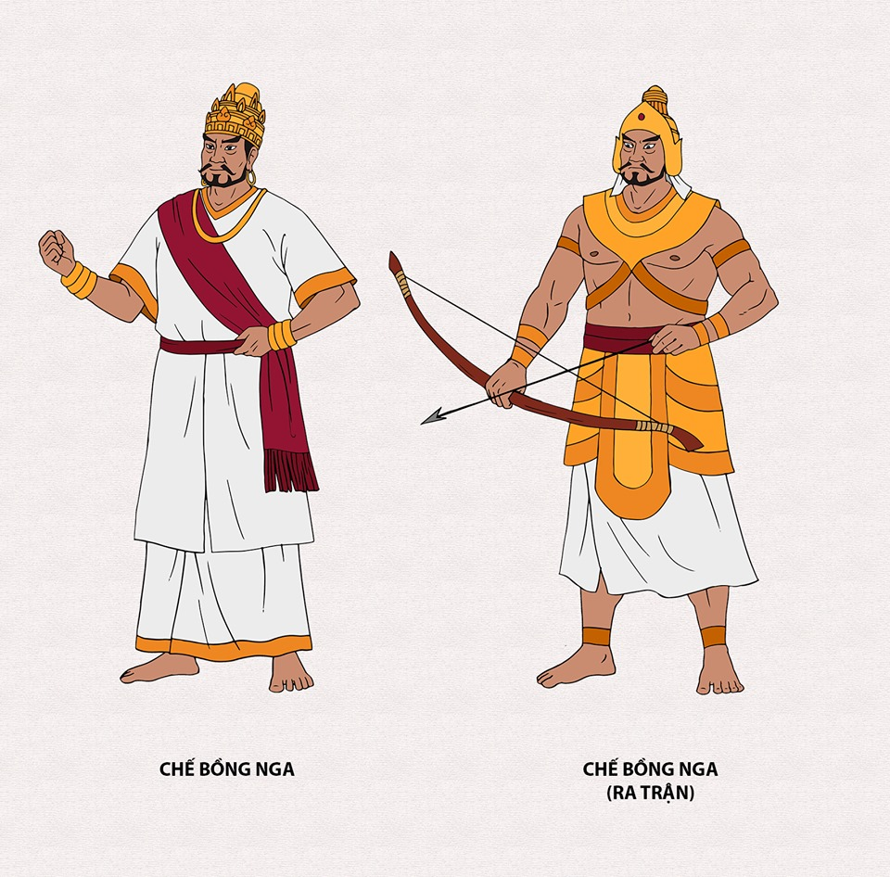
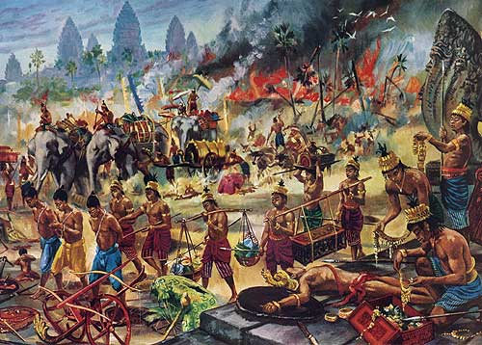
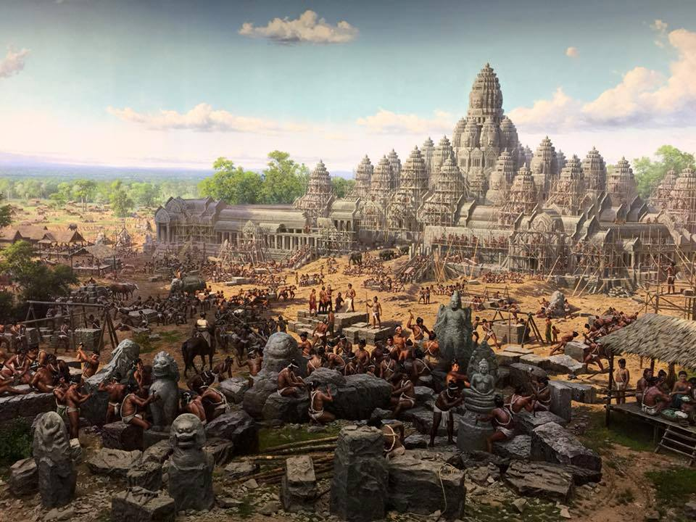
Cảnh dời đô của người Chăm pa (ảnh minh hoạ)

Slide 11
BÀI 19: Vương quốc Chăm - pa từ thế kỷ II đến thế kỷ X
1. Quá trình hình thành và bước đầu phát triển của Vương quốc Chăm-pa
2. Hoạt động kinh tế và tổ chức xã hội

Slide 12
BÀI 19: Vương quốc Chăm - pa từ thế kỷ II đến thế kỷ X
1. Quá trình hình thành và bước đầu phát triển của Vương quốc Chăm-pa
2. Hoạt động kinh tế và tổ chức xã hội
a. Hoạt động kinh tế
Em hãy nêu những hoạt động kinh tế chính của cư dân Chăm-pa?

Slide 13

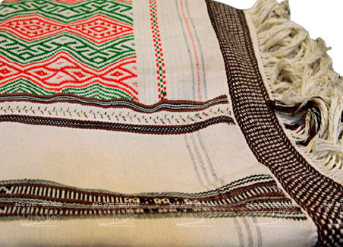
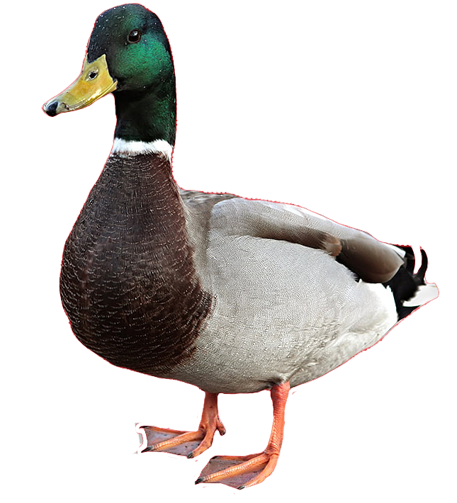

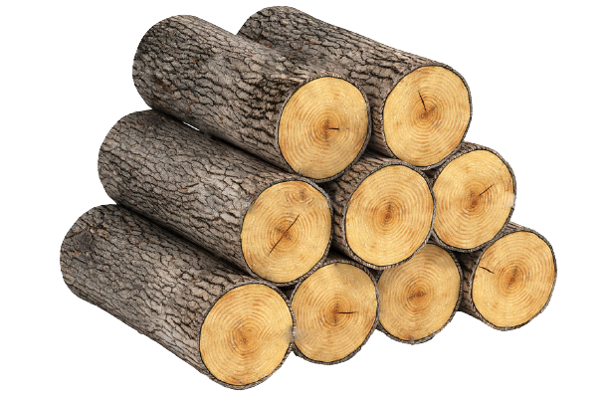

Hoạt động kinh tế
Sản xuất hàng thủ công
Trồng lúa nước
Khai thác các nguồn lợi rừng và biển
Chăn nuôi gia súc, gia cầm

Slide 14
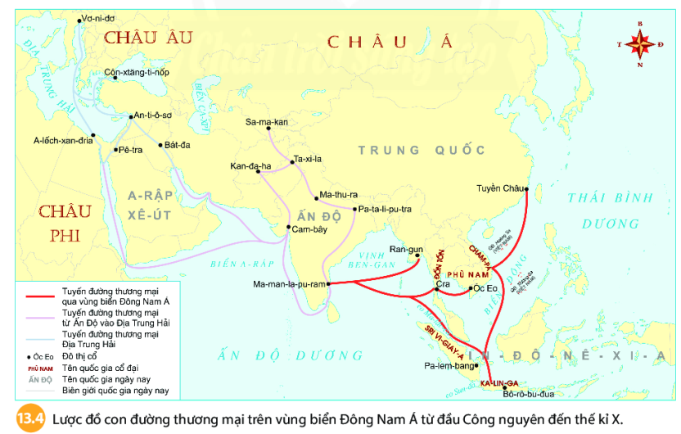


Slide 15
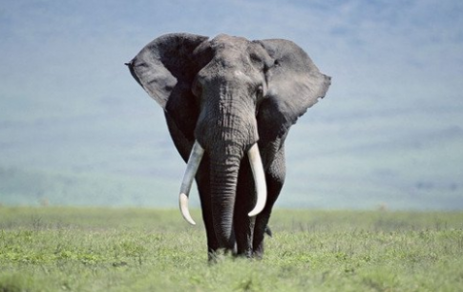
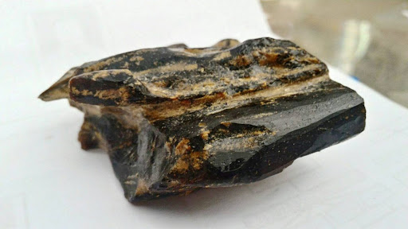
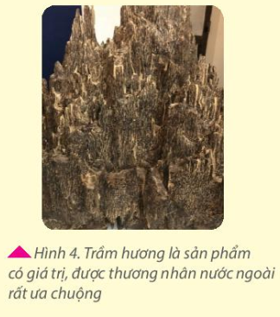

Kì nam
Ngà voi
Những sản vật của Chăm-pa mà người nước ngoài ưa thích.
Ngọc trai

Slide 16
BÀI 19: Vương quốc Chăm - pa từ thế kỷ II đến thế kỷ X
1. Quá trình hình thành và bước đầu phát triển của Vương quốc Chăm-pa
2. Hoạt động kinh tế và tổ chức xã hội
a. Hoạt động kinh tế
- Hoạt động kinh tế của người Chăm-pa rất đa dạng: Trồng lúa, chăn nuôi, các mặt hàng thủ công…
- Chăm-pa là một trung tâm buôn bán quốc tế thời bấy giờ thời bấy giờ.

Slide 17
BÀI 19: Vương quốc Chăm - pa từ thế kỷ II đến thế kỷ X
1. Quá trình hình thành và bước đầu phát triển của Vương quốc Chăm-pa
2. Hoạt động kinh tế và tổ chức xã hội
a. Hoạt động kinh tế
b. Tổ chức xã hội
Hãy vẽ sơ đồ mô tả các thành phần xã hội Chăm-pa và nêu nhận xét?

Slide 18
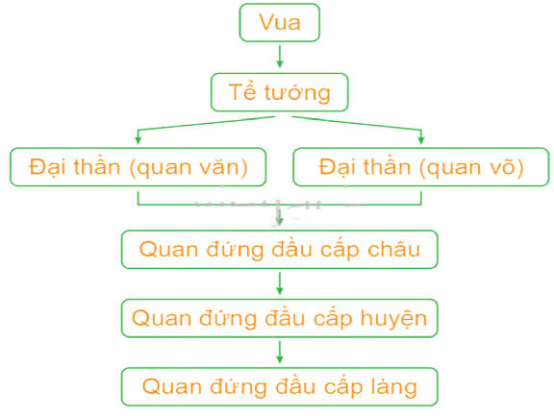
Sơ đồ bộ máy nhà nước của người Chăm - pa
Đại thần (quan võ)
Quan đứng đầu cấp huyện
Em có nhận xét gì về bộ máy nhà nước của người Chăm-pa?
Tể tướng
Đại thần (quan văn)
Vua
Quan đứng đầu cấp châu
Quan đứng đầu cấp làng

Slide 19

Trong xã hội Chăm- pa, vua thường được đồng nhất với một vị thần, có quyền lực tối cao. Dưới vua là tể tướng và hai quan đại thần: một văn, một võ. Dưới đại thần là các quan đứng đầu ba cấp: châu-huyện- làng.

Slide 20
BÀI 19: Vương quốc Chăm - pa từ thế kỷ II đến thế kỷ X
1. Quá trình hình thành và bước đầu phát triển của Vương quốc Chăm-pa
2. Hoạt động kinh tế và tổ chức xã hội
a. Hoạt động kinh tế
b. Tổ chức xã hội
- Vua được đồng nhất với vị thần, có quyền lực tối cao. Dưới vua là tể tướng và hai quan đại thần.
- Đơn vị hành chính cấp địa phương có: Chân - huyện- làng. Đứng đầu có các chức quan.
- Xã hội gồm 4 tầng lớp: Tăng lữ - Quý tộc - Dân tự do - Bộ phận nhỏ là nô lệ.

Slide 21






LUYỆN TẬP

Slide 22



LUYỆN TẬP
AI LÀ TRIỆU PHÚ

Slide 23

AI LÀ TRIỆU PHÚ
Vương quốc Chăm-pa được hình thành ở địa bàn nào?
A. Các tỉnh miền Bắc
B. Các tỉnh miền Nam
C. Các tỉnh mien Tây
D. Các tỉnh miền Trung và Tây Nguyên nước ta

Slide 24
AI LÀ TRIỆU PHÚ
Vương quốc Chăm-pa được hình thành vào khoảng thời gian nào?
A. Cuối thế kỉ V
B. Cuối thế kỉ IV
C. Cuối thế kỉ III
D. Cuối thế kỉ II

Slide 25
AI LÀ TRIỆU PHÚ
Người Chăm-pa rất giỏi nghề gì?
A. Trồng trọt
B. Đi biển
C. Chăn nuôi
D. Thủ công nghiệp

Slide 26
AI LÀ TRIỆU PHÚ
Thành phần thấp nhất trong xã hội Chăm-pa là:
A. Nô Lệ
B. Vua
C. Tể tướng
D. Nông dân tự do

Slide 27
AI LÀ TRIỆU PHÚ
Chăm-pa thời kì này đã buôn bán với các nước nào?
A. Ấn Độ
B. Trung Quốc
D. Ấn Độ, Trung Quốc và các nướcẢ Rập
C. Các nước Ả Rập

Slide 28






VẬN DỤNG

Slide 29

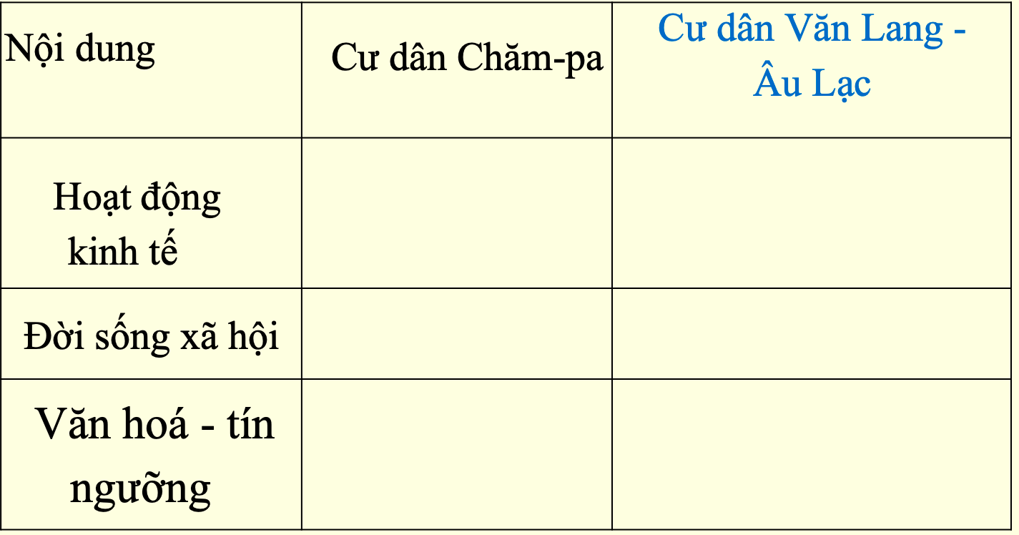
VẬN DỤNG

Slide 30
Cư dân Văn Lang -
Âu Lạc
Nội dung
Cư dân Chăm-pa
Đa dạng, gồm trồng lúa nước, nghế thủ công, đi biển, giao thương biển.
Hoạt động kinh tế
Chủ yếu là nông nghiệp trồng lúa nước.
Phân hoá khá sâu sắc, gồm ba thành phần: quý tộc, dân tự do và một bộ phận nhỏ nô lệ.
Sự phân hoá chưa thực sự sâu sắc, cũng gồm có quý tộc, nông dân làng xã và một bộ phận rất ít nô tì.
Đời sống xã hội

Slide 31



DẶN DÒ
CHUẨN BỊ
HỌC
Chuẩn bị bài 19: BÀI 19: Vương quốc Chăm - pa từ thế kỷ II đến thế kỷ X (phần 2).
Học bài cũ và trả lời các câu hỏi trong sách giáo khoa.

Slide 32



BÀI HỌC KẾT THÚC.
XIN CHÂN THÀNH CẢM ƠN QUÝ THẦY, CÔ VÀ CÁC EM HỌC SINH.

